Slide 1

Q2
Redegør for og vis eksampler på hvordan man kan designe og implementere et WebAPI med Node.js inklusiv persistering af data i en database. Redegør for principperne i et RESTful Web API. Og redegør for fordele og ulemper ved et RESTful Web API i sammenlignet med et GrapQL baseret API.

Slide 2
Web API i Nodejs
Communication Endpoint
Request response
Cors
tools

Slide 3
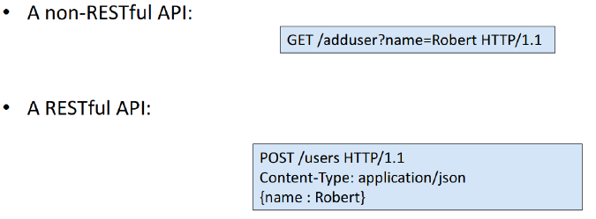
RestAPI
Architectural style
4 principer gør den til rest
HTTP Methods
Stateless
Dir-endpoints
Transfer media

Slide 4
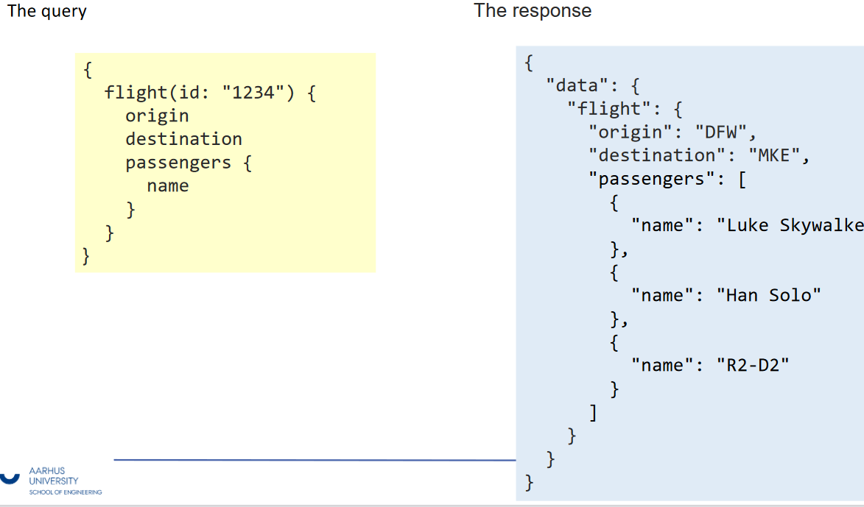
GraphQL
Facebook
Passende resourcer
One endpoint

Slide 5
Example
Aflevering 2
Web API Rest
MongoDB

